Slide 1
স্বাগতম

Slide 2
পরিচিতি
মোঃ রেজাউল করিম
সহকারী শিক্ষক (বি ,এস,সি-গণিত। বি এড)
কুশনা মাধ্যমিক বিদ্যালয় ।

Slide 3
সাধারণ গণিত
নবম শ্রেণি
১ম অধ্যায়
সেট

Slide 4
শিখন ফল
১। সসীম সেট ও অসীম সেট কী তা বলতে পারবে
২। ফাঁকা সেট ও সার্বিক সেটের সংগা দিতে পারবে
৩। সংযোগ সেট ও ছেদ সেটের ব্যাখ্যা দিতে পারবে
৪। ভেনচিত্রের ধারণা ব্যবহার করে সেটের কার্যবিধি সম্পাদন করতে পারবে

Slide 5
নিচের ছবিগুলো লক্ষ্য কর

Slide 6
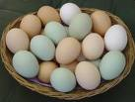

Slide 7
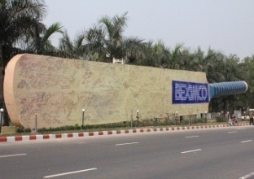
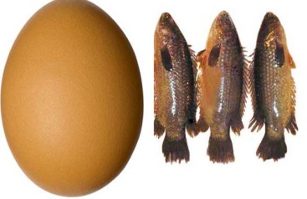
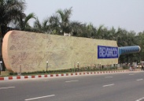
নিচের চিত্রদুটি লক্ষ্য কর
বল
ব্যাট
ডিম ও মাছ

Slide 8
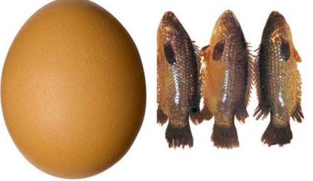
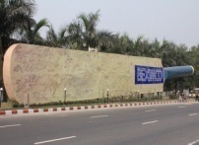
বল, ব্যাট, ডিম ও মাছ

Slide 9
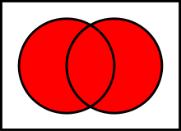
নিচের চিত্রটি লক্ষ্য কর
A
B
U =
A∖B
A⋂B
B∖A

Slide 10
সেটের প্রকারভেদ ও কার্যবিধি

Slide 11
এই সেটটিকে কী সেট বলা যেতে পারে?

Slide 12
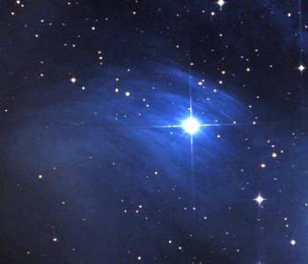
আকাশে তারার সংখ্যা কত?

Slide 13
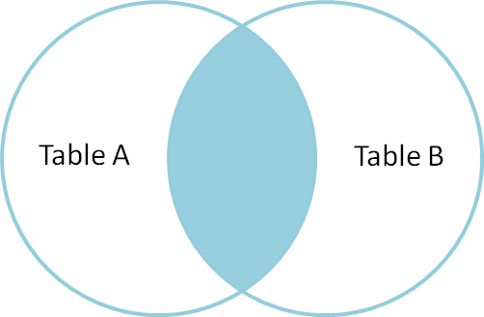
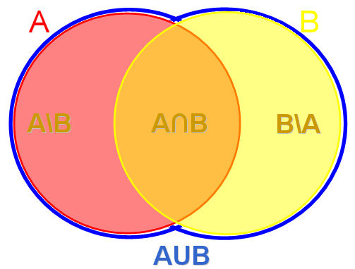
নিচের চিত্রটির দিকে লক্ষ্য কর

Slide 14
নিচের চিত্রটি লক্ষ্য কর

Slide 15
নিচের কোনটি অসীম ও কোনটি সসীম সেট?
A = { a, b, c }
B = { 1, 2, 3, 4, . , . , . , }

Slide 16
দলীয় কাজ
U = { 1, 2, 3, 4, 5, 6 } , A = { 1, 2, 3 } ,
B = { 2, 4, 5 } এবং C = { 4, 6, 7 } হলে নিম্নলিখিত সেটগুলো নির্ণয় করঃ
A ⋃ B ii) A ⋂ C
iii) A׳ iv) A ׳ ⋃ B ׳

Slide 17
মূল্যায়ন
U = { 1, 2, 3, 4, 5, 6 } ,
A = { 1, 2, 3 } , B = { 2, 4, 5 } এবং
C={4, 6, 7} হলে নিম্নলিখিত সেটগুলো নির্ণয় করঃ
১। B׳ এর মান নির্ণয় কর।
২। A ∖ B এর মান নির্ণয় কর।

Slide 18
বাড়ির কাজ
১। A = { -1, 0, 2, 3 } , B = { -3, 3, 4, 5 } হলে A ⋃ B এবং A ⋂ B নির্ণয় কর।
২। U = { 1, 2, 3, 4, 5, 6 }, A = { 1, 2, 3 } , B = { 2, 4, 5 } এবং C = { 4, 6, 7 } হলে প্রমান কর য,
(A ⋃ B)׳ = A׳ ⋂ B׳
(A ⋃ B) ⋂ C=(A⋂B)⋃(B⋂C)

Slide 19
ধন্যবাদ

